Slide 1
Desarrollo de una herramienta software para la resolución de problemas de optimización con algoritmos genéticos
Septiembre 2015
Autor: Francisco Javier García Paredero

Slide 2
Objetivos del proyecto

Slide 3
Objetivos del proyecto
Desarrollo de una herramienta software que, empleando algoritmos genéticos encuentre soluciones óptimas a funciones mátemáticas.

Slide 4
Conceptos teóricos

Slide 5
Algoritmos genéticos
Algoritmos que se apoyan en la evolución para optimizar las soluciones a un problema dado.
Algoritmo clásico:
Generar una población aleatoria de N_{i} individuos
Mientras que no se cumpla el criterio de terminación
Crear una nueva población
Seleccionar padres
Cruzar los padres con probabilidad p_{c}
Mutar los individuos resultantes con probabilidad p_{m}

Slide 6
Componentes básicos
Representación para los individuos.
Medida de la calidad de los individuos.
Operador de selección.
Operador de reproducción.
Operador de mutación.

Slide 7
Representación de los individuos
Los individuos se representan mediante cromosomas
Cromosoma: el conjunto de parámetros que determinan la estructura del individuo.
Cada uno de los parámetros recibe el nombre de gen.
Diversas representaciones:
Cada gen se suele representar mediante un número de bits.
Opciones distintas adaptadas al problema: números reales, enteros, etc.

Slide 8
Operador de selección
Selección de individuos de una población.
Probabilidad de extracción de un individuo proporcional a su calidad.
Diversos métodos
Método de la ruleta
Selección por torneo

Slide 9
Operador de cruce

Slide 10
Operador de mutación

Slide 11
Ventajas y limitaciones de los algoritmos genéticos

Slide 12
Posibles soluciones
Elitismo
Eras

Slide 13
Planteamiento del problema

Slide 14
Requisitos
Herramienta que empleando algoritmos genéticos encuentre el conjunto de parámetros que maximicen el valor de una función matemática real.
Representación de los cromosomas mediante un conjunto de genes valores reales.
Población de hasta 1000 elementos.
Iteraciones de hasta 100 eras y 1000 generaciones.
Diversos operadores de selección:
Ruleta
Torneo

Slide 15
Operador de cruce en un punto
Operador de mutación uniforme
Entorno visual.
Debe permitirse la cancelación de la ejecución
Debe mostrar datos sobre la evolución de la ejecución.
Debe permitir guardar resultados en ficheros.

Slide 16
Algoritmo a emplear
Generar una población aleatoria de N_{i} individuos
Durante un número determinado de generaciones
Crear una nueva población
Seleccionar padres
Cruzar los padres con probabilidad p_{c}
Mutar los individuos resultantes con probabilidad p_{m}
Opcionalmente aplicar un operador de elitismo
Finalmente devolver como solución el individuo con mayor calidad de la población

Slide 17
Diseño

Slide 18
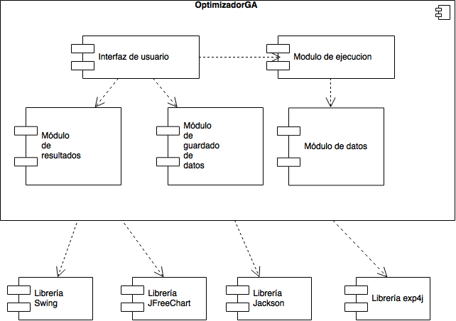
Componentes del sistema

Slide 19
Componentes del sistema
Interfaz de usuario
Módulo de ejecución
Módulo de datos
Módulo de resultados
Módulo de guardado de datos
Componentes de terceros
Swing
JFreeChart
Jackson
Exp4j

Slide 20
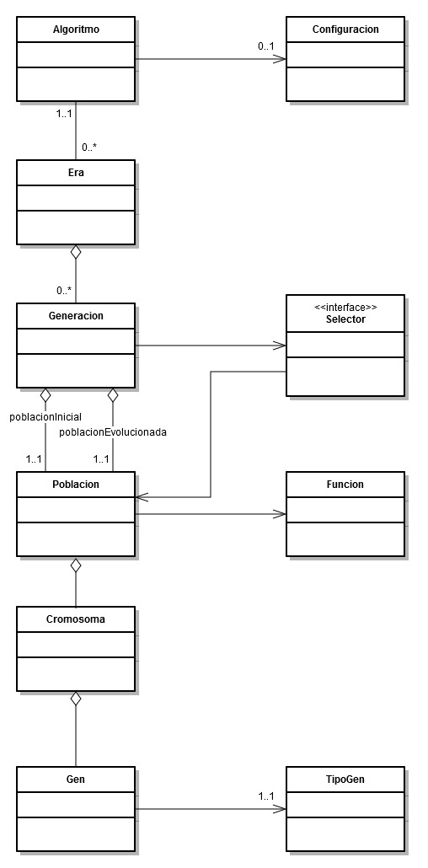
Clases del sistema

Slide 21
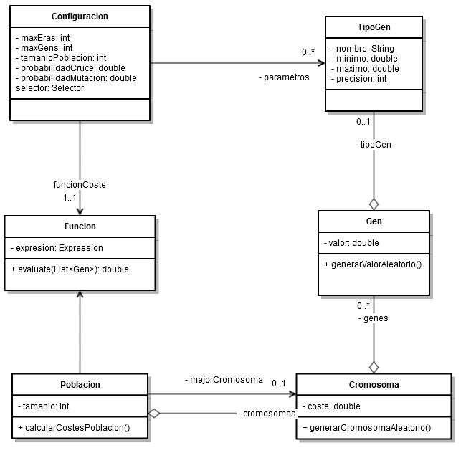
Modelo de datos

Slide 22
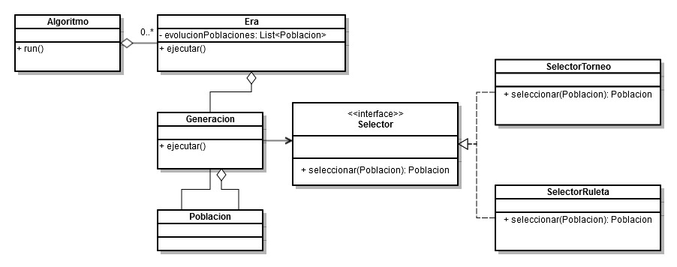
Módulo de ejecución

Slide 23
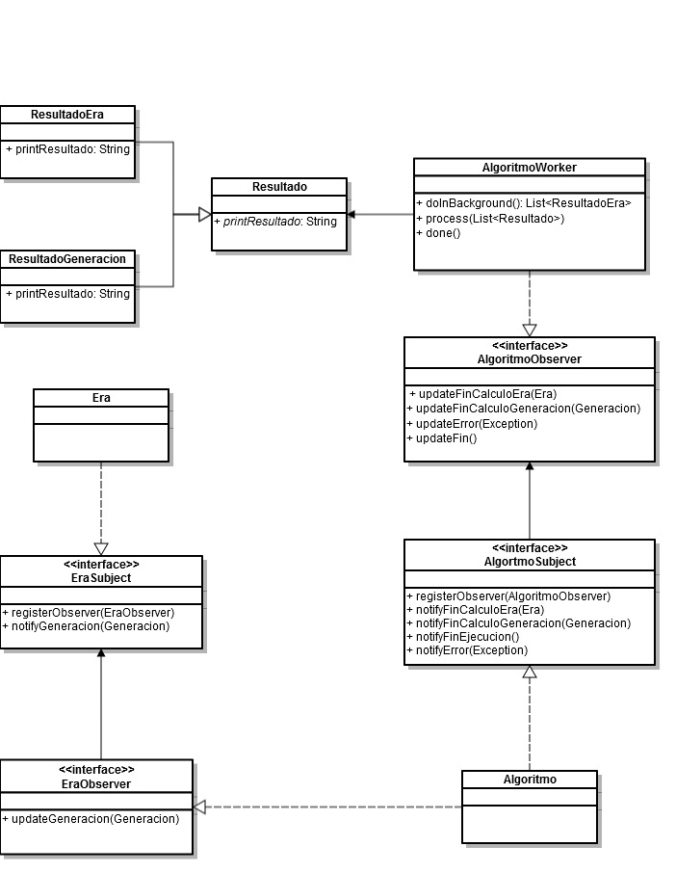
Presentación de resultados

Slide 24
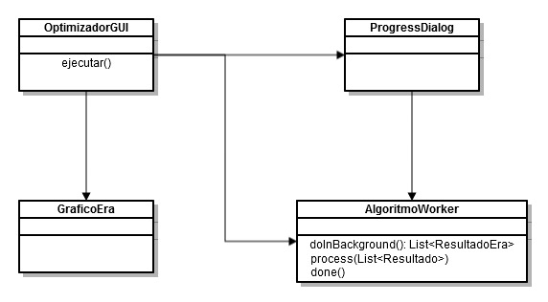
Interfaz gráfica

Slide 25
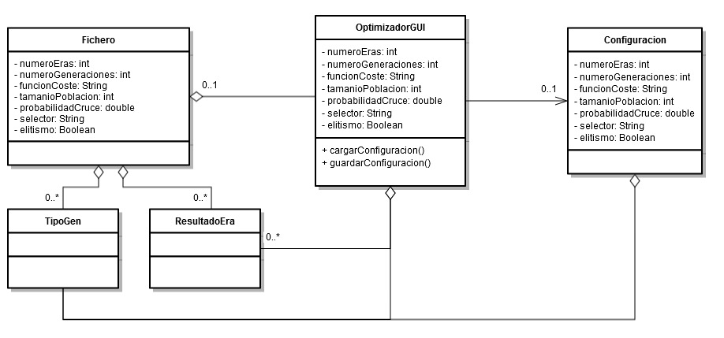
Guardado de datos

Slide 26
Planificación del proyecto

Slide 27
Fases del proyecto
Fase de planificación y documentación.
Fase de desarrollo de un motor de ejecución.
Fase de desarrollo de una herramienta gráfica básica.
Fase de mejora de la interfaz gráfica.
Fase de documentación.

Slide 28
Caso de prueba 1

Slide 29
Caso de prueba 2

